Slide 1
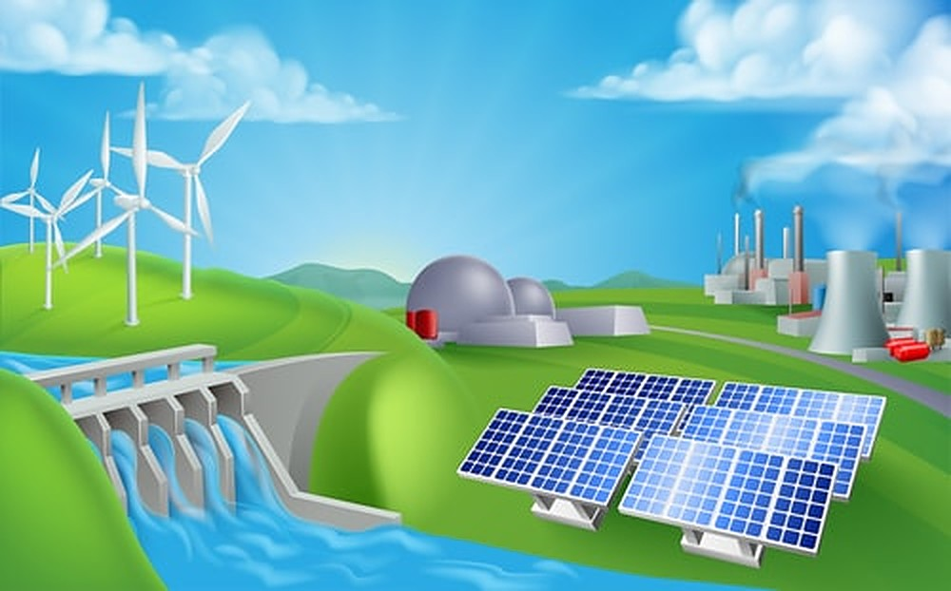
2324 SVT LA2 Trends en ontwikkelingen WE
Leerdoel
Je kunt onderzoek doen naar de maatschappelijke trends en ontwikkelingen op het gebied van duurzame water- en energievoorziening.
Je kunt voorbeelden geven van trends en ontwikkelingen (T&O) op het gebied van duurzame water- en energievoorziening.
Samenwerking
Deze opdracht maak je alleen.
Plaats je product op Teams.
Bekijk leerproducten van anderen en geef feedback tijdens feedback friends
Deadline product: 15-03-2024
Feedback friends bijeenkomst: 20-03-2024
Product
Een verslag met daarin per maatschappelijke uitdaging minimaal 2 uitgewerkte T&O onderbouwd met actuele en betrouwbare bronnen.
Bijeenkomsten
Bijeenkomsten specialisatie
Bijeenkomsten 4e Industriële Revolutie
Stappen
In totaal ga je op zoek naar minimaal 6 T&O op het gebied van duurzame water- en energievoorziening in de stad.
Koppel de 6 T&O op het gebied van duurzame water- en energievoorziening aan de uitdagingen/problemen van de stad van de toekomst.
Onderbouw de T&O met actuele en betrouwbare bronnen.
Beschrijf per T&O waarom het belangrijk is voor de stad van de toekomst
Denk hierbij aan de behandelde thema’s zoals ‘robotisering’, ‘de 4e Industriële Revolutie’ en ‘The Internet of Things’.
Bronnen
https://www.rijksoverheid.nl/onderwerpen/duurzame-energie/meer-duurzame-energie-in-de-toekomst
https://www.ecovat.eu/energietransitie/trends-en-ontwikkelingen-energie/
https://www.rabobank.nl/bedrijven/cijfers-en-trends/duurzame-energie/

